Slide 1
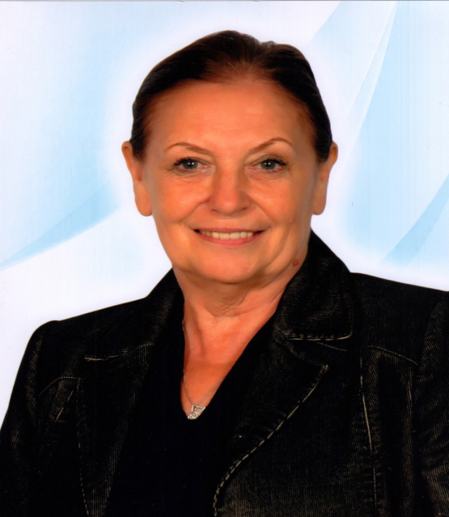
Государственное бюджетное образовательное
учреждение «Гимназия № 10»
Мини-портфолио
учителя технологии
Гущиной Веры Владимировны

Slide 2
О себе…
Нет без явно усиленного трудолюбия ни талантов, ни гениев.
Д Менделеев
Родилась и выросла в Крыму. Работаю много лет в своей любимой школе. Педагогический стаж 37 лет. Закончила Симферопольский Государственный университет им. М. В. Фрунзе. По специальности – географ, преподаватель, но большую часть жизни проработала учителем технологии. Имею высшую квалификационную категорию .
Очень люблю свой предмет. Самое важное для меня, чтобы дети с удовольствием посещали мои уроки. Когда я вижу интерес к предмету и улыбки на их лицах, то я понимаю – моя цель достигнута.
Мое педагогическое кредо
Учитель учит и воспитывает своей личностью,
своими знаниями, своим отношением к миру.
Д. С . Лихачев.

Slide 3
Авторы, книги которых
сформировали мой внутренний мир
Ч. Диккенс, М. Достоевский, К. Паустовский, М. Булгаков,
И. Брянчанинов , И. Кронштадтский
Мой взгляд на мир
Главное не стоять на месте. Ведь человек великое творение. Он может очень многое. Надо только любить и быть любимым.
Я считаю, что для повышения педагогического мастерства очень важно знать и о достижениях своих коллег. У каждого
из нас есть своя «изюминка».
Для меня хорошим стимулом для творчества является успех единомышленников. Надеюсь, что и мой опыт кому-то пригодится.

Slide 4
Приоритетная задача технологической подготовки в современной школе
Осознание учащимися, что школа учит не только основам наук, но и способам действий в определенных жизненных ситуациях, неожиданному взгляду на сложившуюся природу вещей, критическому взгляду на существующие традиционные технологии, раскованности, восприимчивости к нестандартным подходам и творческой деятельности.

Slide 5
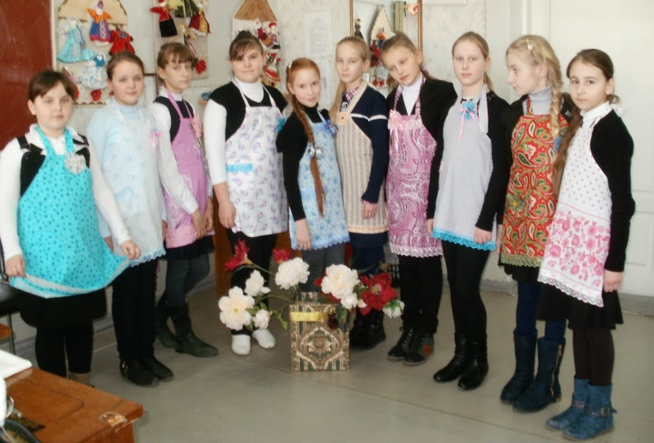
Модель
выпускника кабинета технологии
Нацелен на успех
Экономически грамотный
Конкурентоспособный
Коммуникативный
Творец
Патриот
Интеллектуал
Самостоятельный
Нацелен на образование и получение профессии
Нацелен на семейные ценности
Духовно развитый

Slide 6
Динамика освоения учащимися образовательных программ
Учебный год | 2012 - 2013 | 2013 - 2014 | 2014 - 2015 | 2015 - 2016
Процент успеваемости | 82 | 87 | 88 | 96
Результаты учебных достижений по итогам 2015 -2016 уч. года
Средний годовой балл успеваемости – 4,6
(Из отчетов кафедры «Художественно – эстетического и спортивного направлений» ГБОУ Гимназии № 10. )

Slide 7
Результаты участия обучающихся в предметных олимпиадах
Муниципальный этап
№ | Фамилия, имя | Класс | Место | Учебный год
1 | Решетняк Николь | 9 | 1 | 2012 - 2013
2 | Ветрова Алена | 9 | 1 | 2013 - 2014
3 | Маевская Анна | 8 | 1 | 2014 -2015
4 | Степанян Карина | 8 | Призер | 2014 -2015
5 | Танюк Виктория | 7 | 1 | 2016 -2017
6 | Багапова Карина | 7 | Призер | 2016 -2017
7 | Голубева Мария | 8 | Призер | 2016 -2017

Slide 8
Результаты участия обучающихся в предметных олимпиадах
Региональный этап
№ | Фамилия, имя | Класс | Место | Учебный год
1 | Решетняк Николь | 9 | 2 | 2012 - 2013
2 | Ветрова Алена | 9 | 2 | 2013 - 2014

Slide 9
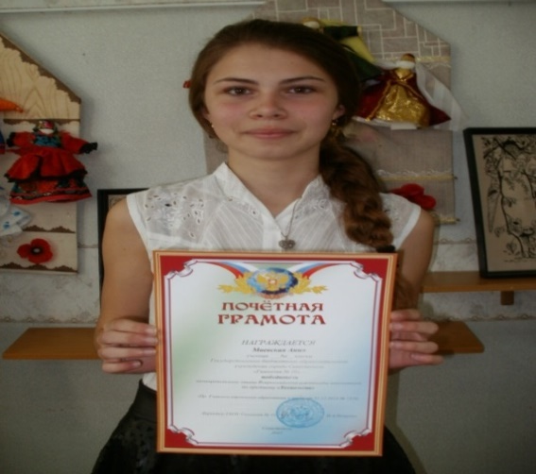
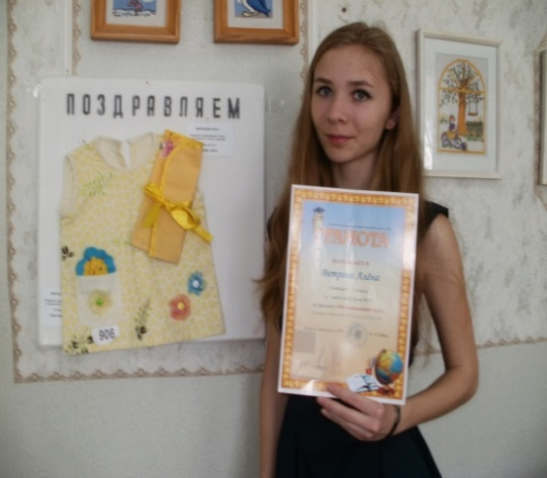
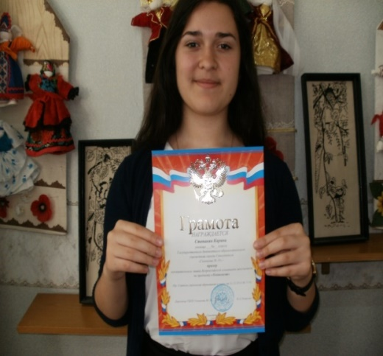
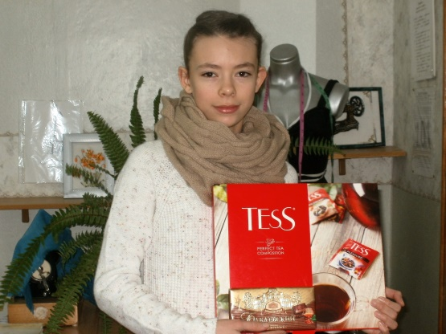
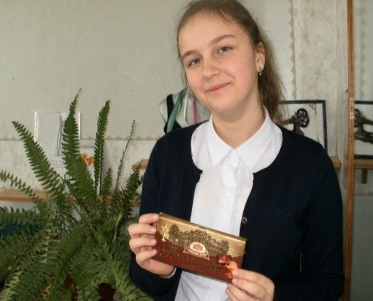
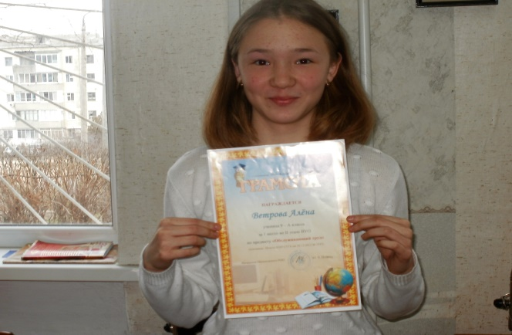
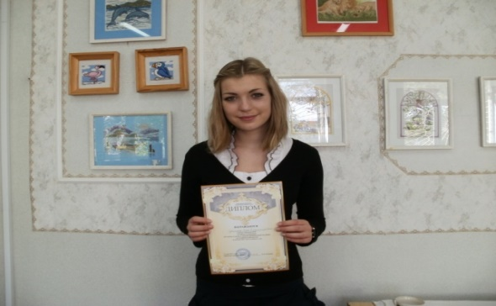
Гордость гимназии
Победители Всероссийских олимпиад школьников по технологии

Slide 10
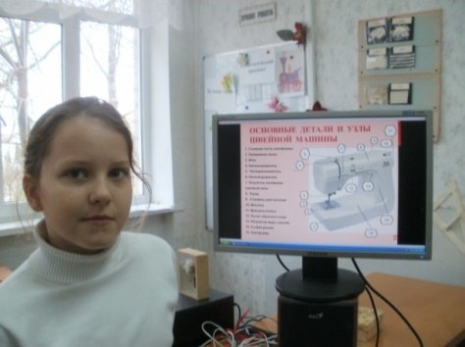
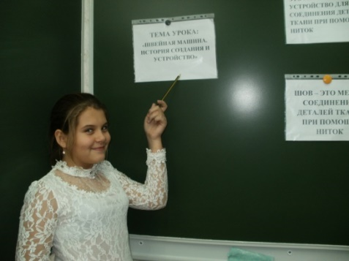
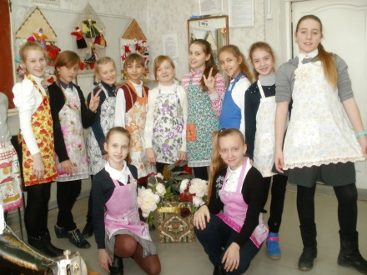
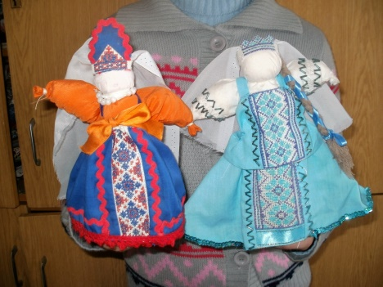
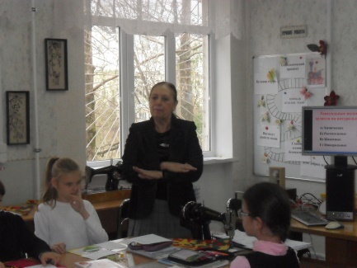
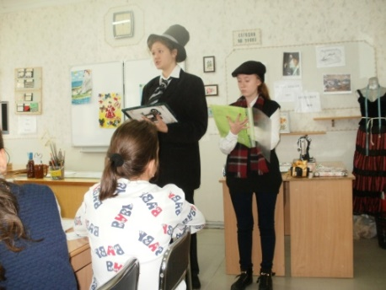
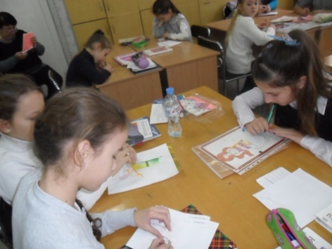
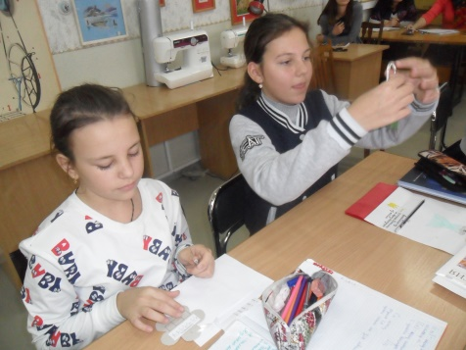
Новаторство – кредо учителя
В целях эффективности учебного процесса применяю следующие современные педагогические технологии
;
Коммуникативно-
информационная
Критического
мышления
Исследовательская
Проектная
Технология
сотрудничества
Игровая
Технология личностно-
ориентированного обучения

Slide 11
Тема самообразования
Совершенствование
методов преподавания технологии, направленное на повышение уровня самостоятельности учащихся в творческой, исследовательской и проектной деятельности

Slide 12
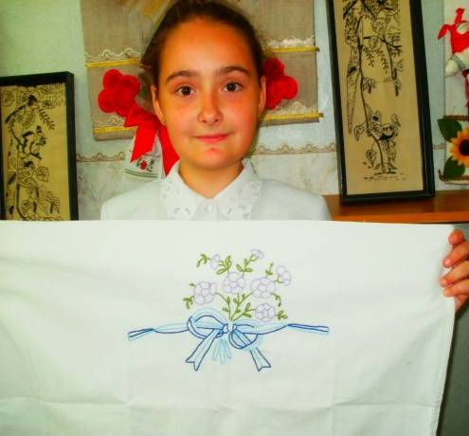
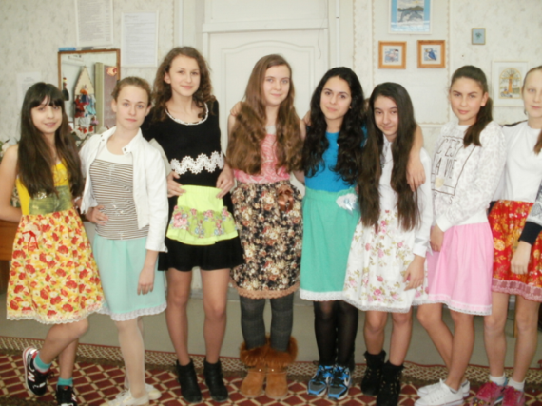
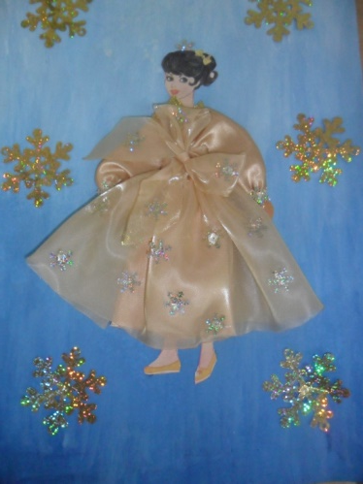
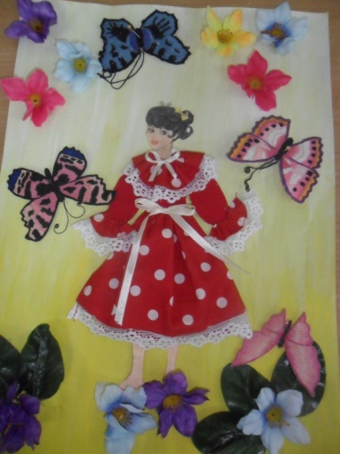
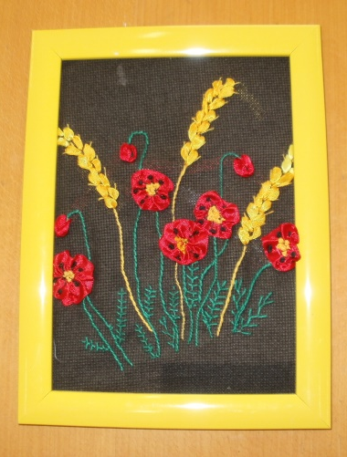
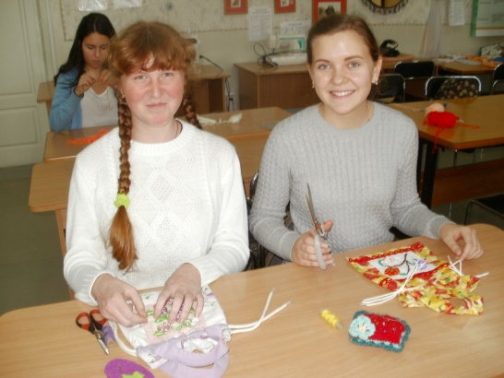
Каждый человек талантлив
Добьется ли человек успеха, во многом зависит от того, будет ли выявлен его талант, получит ли он шанс использовать свою одаренность…
(Из «Концепции общенациональной системы выявления и развития молодых талантов», 3.04.2012)
Учебные проекты

Slide 13
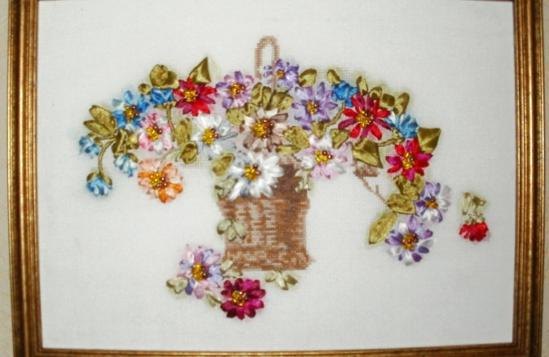
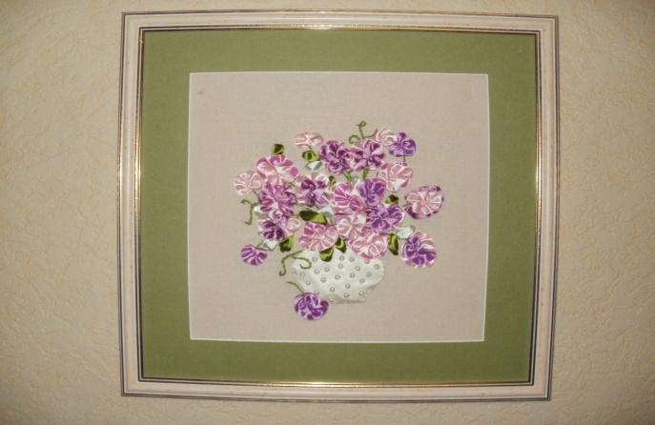
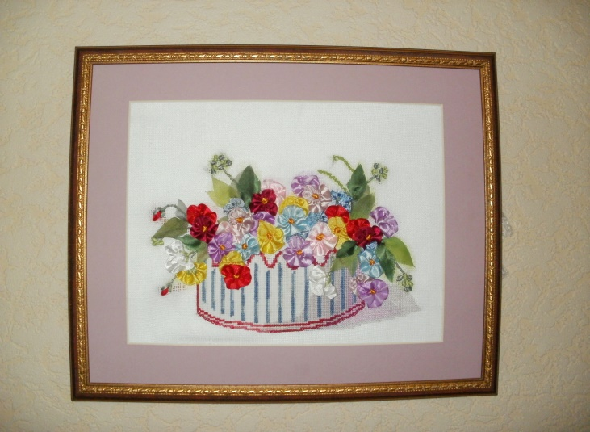
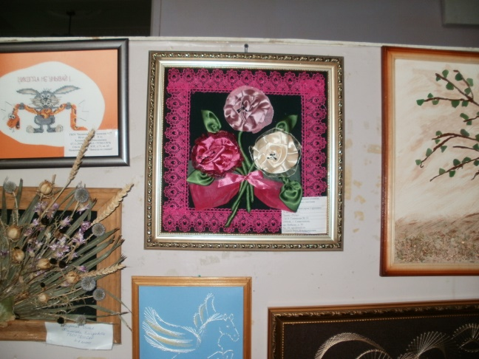
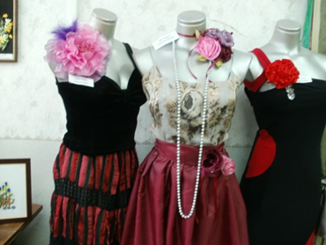
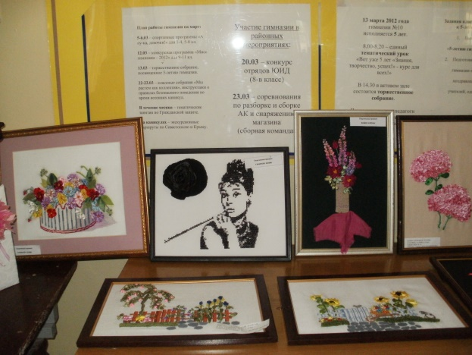
Проект – это «бросок мыслью в будущее»
Творческие проекты
Талант – это развитие природных способностей
О.Бальзак

Slide 14
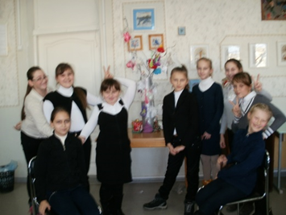
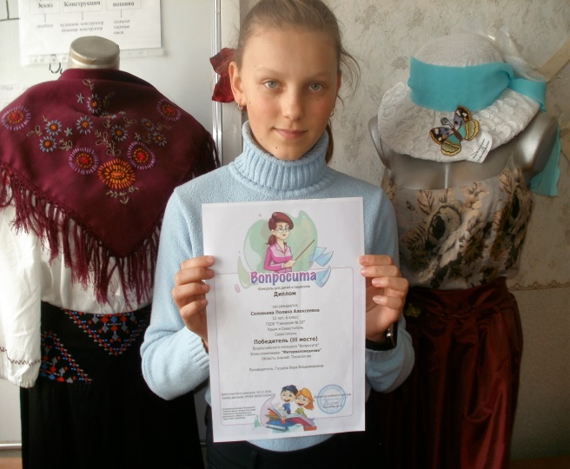
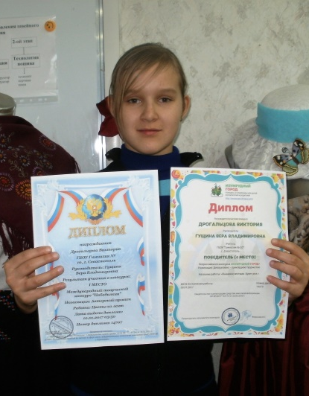
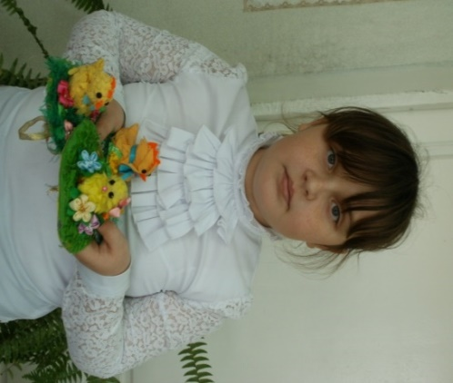
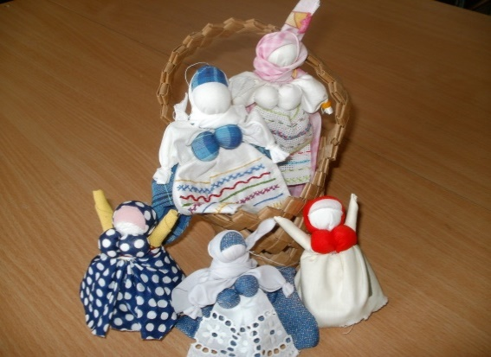
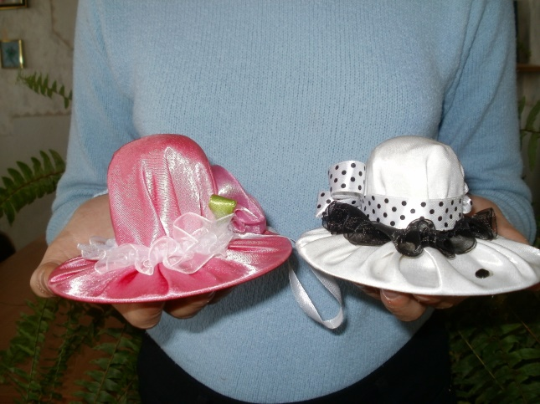
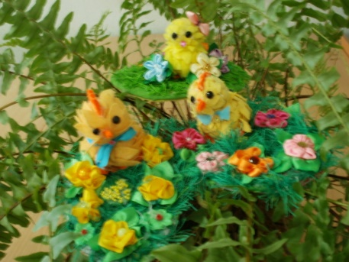
Дополнительное образование учащихся
5 классов

Slide 15
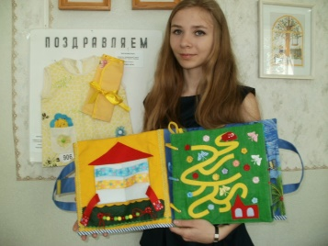
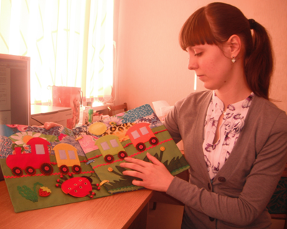
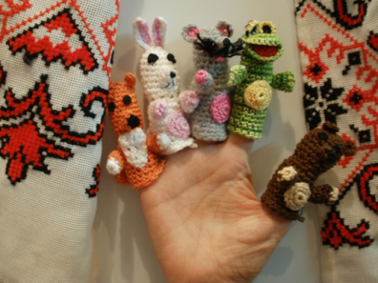
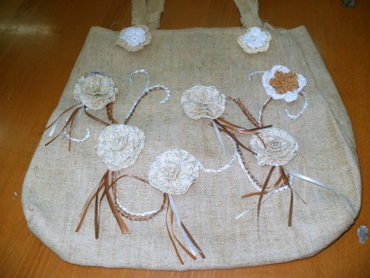
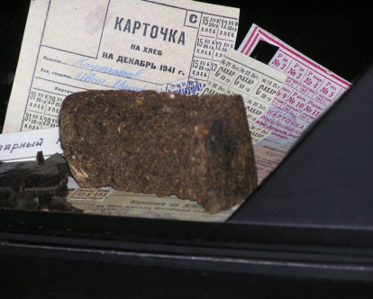
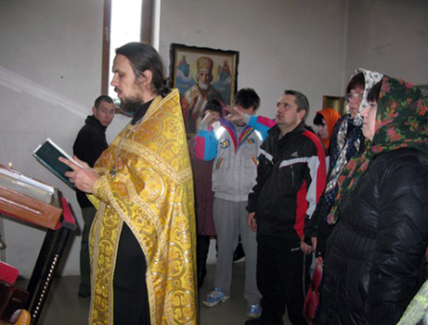
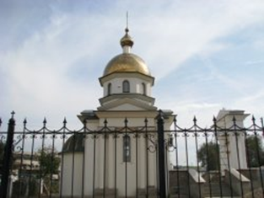
Социальный проект
Проекты для кабинета психологии гимназии
«Развивающая
мягкая книжка»
«Куклы
спешат на помощь»
«Нет полиэтиленовому
пакету! Экосумка»
«Цена хлеба»
Интегрированный проект «Разрушенные
храмы – разрушенные традиции»
Участие в социальных проектах – это бесценный опыт решения социальных проблем в будущем школьника

Slide 16
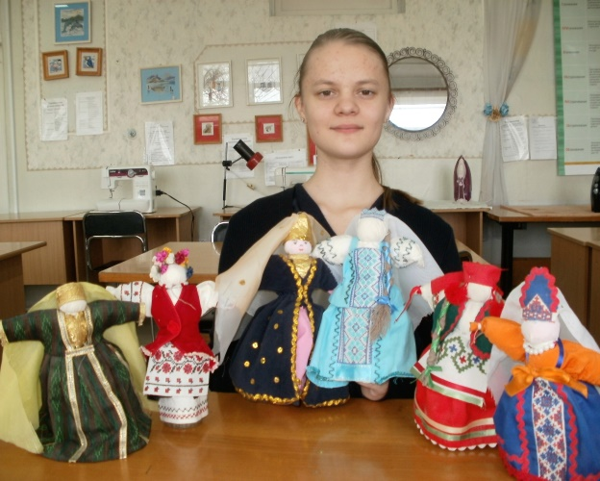
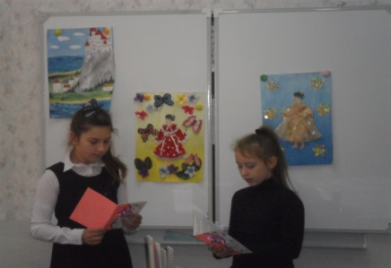
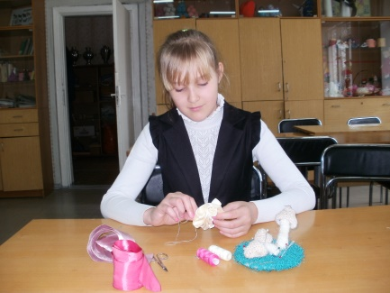
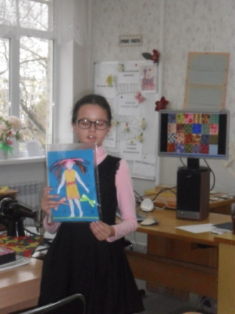
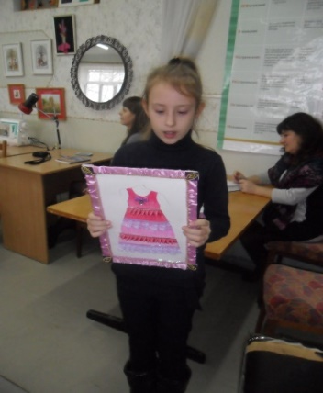
Исследовательская работа
Наши первые исследовательские элементы в творческих проектах
Научно-исследовательская работа
«Костюмы народов Крыма»
«Я знаю, для чего я познаю мир, я могу применять свои знания,
я умею добывать новые знания и делаю это самостоятельно»

Slide 17
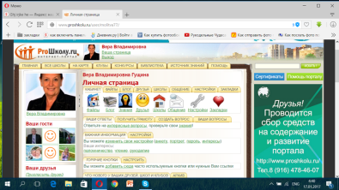
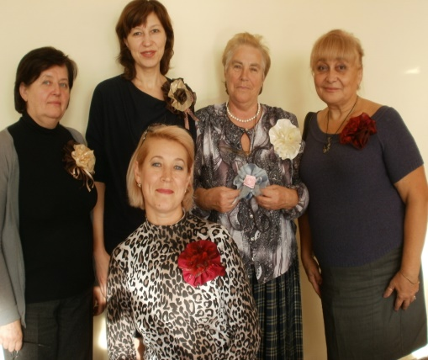
Итоги...
Последним испытанием любого метода должны быть его практические результаты. Карл Поппер
Успех – это не сколько то, что мы имеем, столько то,
кем мы становимся в результате. Джим Ронн

